Slide 1
A vízgyűjtő-gazdálkodási tervezés ipart, közlekedést érintő eredményei, az intézkedések programja ORSZÁGOS FÓRUM Veszélyes anyag terhelés a felszíni és felszín alatti vizekben 2015.09.03
Pelyhe Szabina

Slide 2
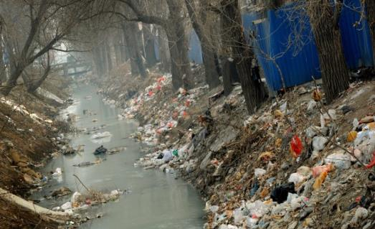
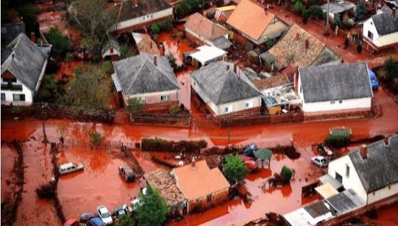
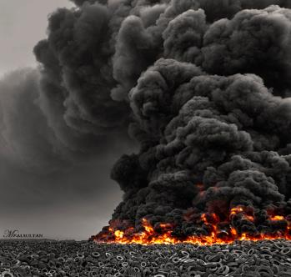
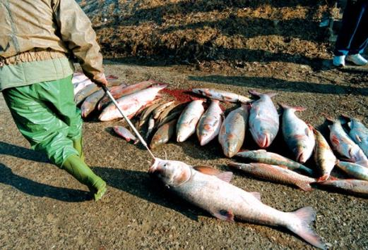
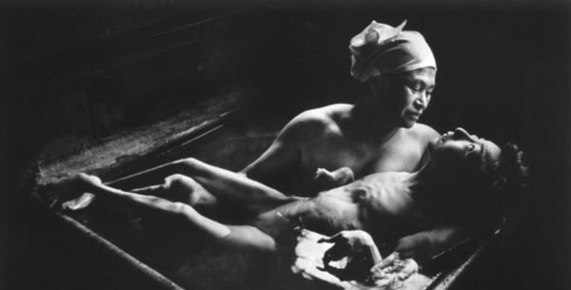
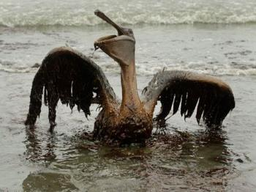
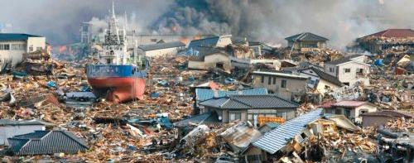
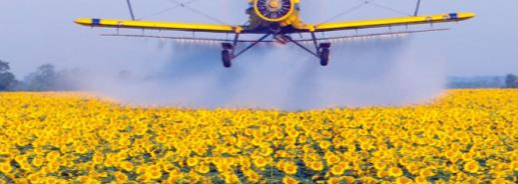
Társadalmi, Gazdasági, környezeti kihívások
Notes:
Az ember nem választható külön a környezettől, a kapcsolat kölcsönös a teremtett világ és az ember között. A világ minden egyes eleme kölcsönös függőségben áll egymással. Ha a kölcsönös kapcsolat hiányzik az környezeti, társadalmi, gazdasági károkhoz vezethet, ezekre látunk néhány példát a képeken. Az előadásommal szeretnék a környezet és ember kapcsolatából egy apróbb szeletet bemutatni, ami a veszélyes anyagok felszíni és felszín alatti vizekben való előfordulását jelenti.

Slide 3
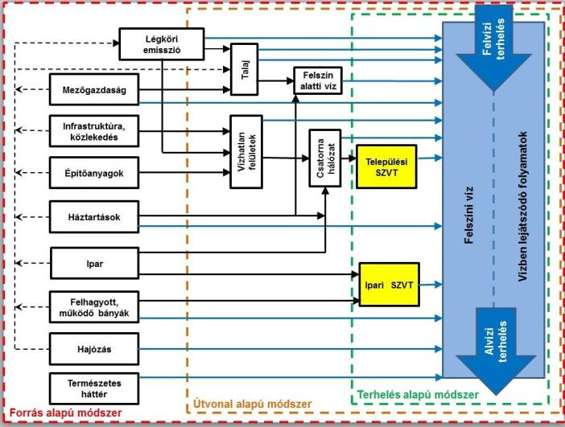
szennyező források
Historikus (felhagyott bányák, szennyezett területek)
Potenciális és tényleges (jelentős ipari kibocsátók)
Pontszerű terhelés
Diffúz terhelés
Notes:
Egészen a kitermeléstől kezdve a hulladékká váláson túl, valamennyi termék életciklusban keletkezhetnek az emberi egészségre káros anyagok, vegyületek, melyek akut vagy krónikus módon is káros hatásúak lehetnek. A szennyezőanyagok forrása az időskála szerint historikus, tényleges és potenciális lehet. A kibocsátott anyagok környezetben való útja a vizekig komplex folyamat, számos környezeti adottság befolyásolhatja. Egy azonban biztos, hogy a kitermelt, gyártott anyagok nem vesznek el, más formában átalakulva, megkötődve jelen vannak a környezetben. Ahhoz, hogy megfelelő módon tudjunk élni ismernünk kell mind a forrásokat, mind pedig azokat a veszélyes anyag mennyiségeket, melyek a vizek jó állapotának elérését akadályozzák.
Először az ismert szennyező forrásokat mutatom be.

Slide 4
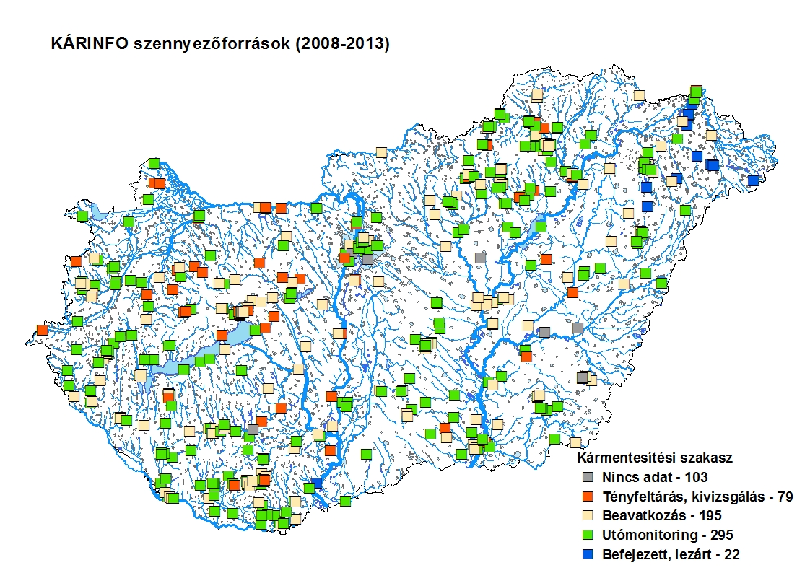
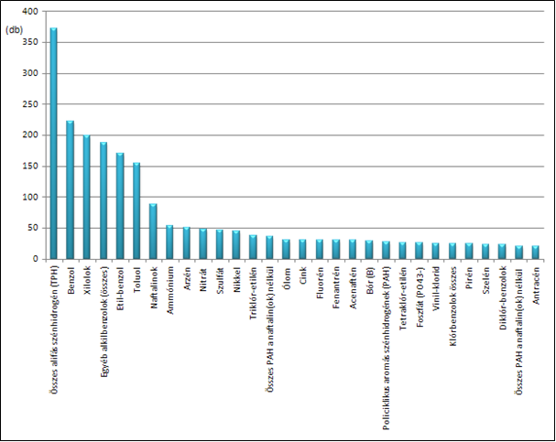
HISTORIKUS szennyező források – Országos Környezeti Kármentesítési Program
219/2004 (VII.21.) Korm. rendelet, 6/2009 (IV. 14.) KvVM-EüM-FVM együttes rendelet
2819 db (D) kármentesítési célállapot határérték
Anyagcsoportonként:
BTEX - 947 db
PAH - 432 db
TPH - 373 db
fémek és félfémek - 319 db
Szennyezési csóva állapota
59 % nincs adat
30 % egyensúlyi állapot
10 % növekedés
1% csökkenés
Notes:
Az 1996 óta működő Országos Környezeti Kármentesítési Program (OKKP) a földtani közegben és a felszín alatti vizekben hátramaradt, akkumulálódott szennyeződések felderítését, a szennyeződések mértékének feltárását, illetve újabb szennyeződések kialakulásának megakadályozását, a múltból visszamaradt környezeti károk mérséklését vagy felszámolását célzó, az ország egész területére kiterjedő, felelősségi körtől függetlenül, minden kármentesítési feladatot magába foglaló környezetvédelmi program. Az OKKP az Nemzeti Környezetvédelmi Program részét képezi, valamint az egyedi beruházások mellett magában foglalja azokat az általános és országos feladatokat is, amelyek az program irányításához és összehangolt végzéséhez szükségesek. A rendelkezésre álló hatósági adatbázis szerint közel 700 OKKP területről tudunk, melynek csaknem felén a kármentesítés befejeződött (45%) , további kb. 30%-án a beavatkozás folyamatban van. A szennyezőanyagokat tekintjük, akkor a hatóság által megküldött adatszolgáltatásban , felszín alatti vízre nézve 2819 db (D) kármentesítési célállapot határérték szerepel.

Slide 5
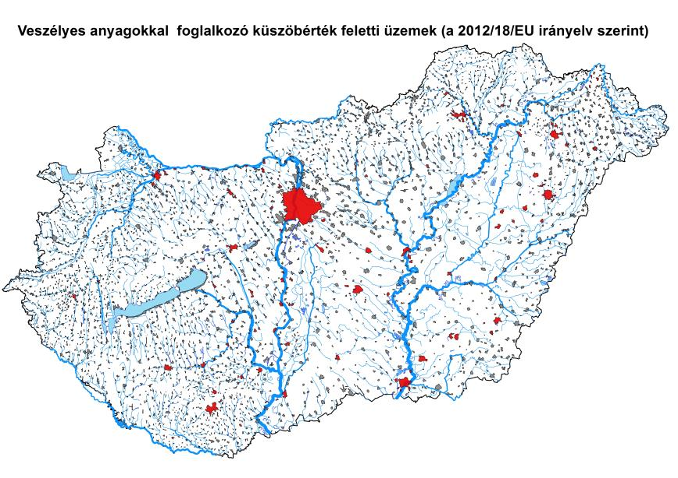
Potenciális és tényleges szennyező források – SEVESO üzemek
Tevékenységi kör | Duna | Tisza | Dráva | Balaton | ∑
Gázipar | 12 | 29 | 4 |  | 45
Műtrágya raktározás | 9 | 20 |  |  | 29
Általános vegyipar | 11 | 14 |  | 1 | 26
Nővényvédőszer gyártás, raktározás | 15 | 6 | 2 |  | 23
Olajipar | 12 | 9 | 1 | 1 | 23
Erőmű, fűtőmű | 11 | 6 | 1 |  | 18
Raktár, logisztikai központ | 16 | 2 |  |  | 18
Veszélyes hulladék kezelése | 7 | 7 |  | 1 | 15
Robbanóanyag, lőszer, pirotechnika | 4 | 2 | 2 | 2 | 10
Egyéb | 7 | 2 |  |  | 9
Gyógyszeripar | 5 | 2 |  |  | 7
Nehézipar, gépipar, gumiipar, üvegipar, műanyagipar | 4 | 3 |  |  | 7
Mezőgazdaság | 1 | 2 |  |  | 3
Bioüzemanyag gyártás, felhasználás | 2 |  |  |  | 2
Építőipar | 2 |  |  |  | 2
Élelmiszeripar | 1 |  |  |  | 1
∑ | 119 | 104 | 10 | 5 | 238
Notes:
A potenciális szennyezőforrások ismertetésével folytatom. A veszélyes anyagokkal kapcsolatos balesetszerű szennyezések okozta károk megelőzését szolgálja a SEVESO III. Irányelv, mely hazánkban 238 üzemet érint. Termelés szerint ezeknek túlnyomó része gázipari telephely, műtrágya raktározás, vegyipari telephely. (A térképen a pirossal színezett települések mutatják). A legtöbb telephely a Duna és Tisza részvízgyűjtőn fordul elő. A legtöbb SEVESO üzem Budapesten van (36 db), majd Algyő és Kazincbarcika következik (8-8 db üzemmel), Tiszaújváros (6 db), Pétfürdő - Debrecen - Tatabánya (5-5 db).

Slide 6
Potenciális és tényleges szennyező források – E-PRTR és egyéb jelentős kibocsátók
Tevékenység | Magyarország |  | 2010-2012
 | 2007 | 2010-2012 | Duna | Tisza | Dráva | Balaton
Energiaágazat | 87 | 51 | 29 | 19 | 2 | 1
Fémek termelése és feldolgozása | 77 | 66 | 45 | 20 | 1 | 0
Ásványipar | 126 | 89 | 15 | 54 | 14 | 6
Hulladék- és szennyvízkezelés | 73 | 86 | 46 | 36 | 2 | 2
Vegyipar | 74 | 51 | 34 | 17 | 0 | 0
Papír- és faipar | 12 | 10 | 7 | 3 | 0 | 0
Élelmiszeripar | 38 | 28 | 14 | 14 | 0 | 0
Egyéb tevékenység | 5 | 3 | 1 | 2 | 0 | 0
Összesen | 492 | 384 | 191 | 165 | 19 | 9
← 166/2006/EK RENDELET az Európai Szennyezőanyag-kibocsátási- és szállítási Nyilvántartás létrehozásáról, valamint a 91/689/EGK és a 96/61/EK tanácsi irányelv módosításáról
Ágazat | Szennyvíz | Bevezetések száma
 | millió m³/év
Termálvíz, fürdővíz | 63 | 297
Szolgáltatóipar | 7 | 47
Mezőgazdasági | 0 | 6
Kőolaj-feldolgozás | 10 | 3
Kohászat, fémfeldolgozás | 53 | 22
Hulladékkezelés | 1 | 8
Halászat | 61 | 48
Energiaipar | 671 | 33
Élelmiszeripar | 9 | 66
Egyéb feldolgozóipar | 39 | 64
Bányászat | 6 | 8
Egyéb | 0 | 2
Összes | 921 | 604
← 220/2004. (VII. 21.) Korm. Rendelet a felszíni vizek minősége védelmének szabályairól
Notes:
A különböző nyilvántartások üzemei átfednek egymással. Az EU E-PRTR rendelete technológia szerint a benne foglalt működési küszöbértékek felett kibocsátott szennyező anyagok nyilvántartását célozza. A kibocsátás talajba, felszíni vízbe, levegőbe történhet. A 2010-2012-es időszakban 384 ipari telephely szerepel a nyilvántartásban, mely jelentős csökkenést jelent az ipari üzemek megszűnése miatt szennyezőanyag kibocsátásban a 2007-es állapothoz képest, akkor csaknem 500 telephely működött. A kibocsátások főként levegős emissziót jelentenek (19 felszíni vízbe való ipari kibocsátás volt). A fő kibocsátók az ásványipar, hulladék és szenny, energiaágazat, fémfeldolgozás.
Emissziós oldalról a hazai szabályozás a 220/2004. (VII. 21.) Korm. rendeletben határozza meg a veszélyes anyag kibocsátók önellenőrzési kötelezettségét. Ezen felül önellenőrzésre kötelezett valamennyi 15 m3/üzemnap feletti szennyvízkibocsátó, aki közcsatornába vagy közvetlenül felszíni vízbe vezet be. Jelentős felszíni vízbe bocsátó ágazatok: élelmiszeripar, feldolgozóipar, kohászat, fémfeldolgozás. 251 ipari szennyvízkibocsátás (40%)

Slide 7
Kibocsátott veszélyes anyagok
Aggregált paraméterek
Megbízhatóság?
Notes:
A kibocsátott ipari szennyvíz 2008 és 2012 között átlagosan 3,4 kt veszélyes anyagot tartalmazott. Az üzemeltetők által a szennyvízben mért vízminőségi paraméterek többsége valamilyen anyagcsoportra vonatkozik, komponens szinten nincs rendelkezésre álló adat. A kibocsátott anyagok toplistáján első helyet a zsírok és olajok foglalják el (alifás CH-ek), majd a fémek, félfémek és vegyületeik valamint a szerves halogén vegyületek. A kibocsátott anyagok közül a fémek komponens szinten is specifikálhatóak az első négy helyet a bárium, vas, cink és réz foglalják el.
Az eddigiekben bemutattam a szennyező forrásokat, a rendelkezésre álló információ alapján a kibocsátott szennyezőanyagokat, most pedig azt szeretném bemutatni, hogy mi az, ami a felszíni vízben megjelenik mint szennyezőanyag.

Slide 8
RELEVÁNS Veszélyes anyagok – felszíni vizek
Veszélyes anyag | Túllépések száma | Felhasználás | Forrás
1,2-diklóretán | <5 | vegyipari általános oldószer, alapanyag | Ipar
Ciklodién peszticidek | <5 | inszekticid | Mezőgazdaság
Diuron | <5 | herbicid | Mezőgazdaság
Fluorantén | <15 | kőolajipar, pakuragyártás, pirolízis | Ipar, kommunális szennyvíztisztítók
Hexaklór-ciklohexán | <5 | inszekticid | Ipar, kommunális szennyvíztisztítók
Higany és vegyületei | <50 | klóralkáli-ipar | Ipar
Kadmium és vegyületei | >50 | galvánipar | Ipar
Nonilfenol(4-nonilfenol) | <5 | detergens bomlástertmék | Ipar, kommunális szennyvíztisztítók
Ólom és vegyületei | <50 | galvánipar, akkumulátorgyártás/bontás | Ipar, kommunális szennyvíztisztítók
PAH_b | <5 | kőolajipar, pakuragyártás, pirolízis | Ipar, kommunális szennyvíztisztítók
PAH_c | <50 | kőolajipar, pakuragyártás, pirolízis | Ipar, kommunális szennyvíztisztítók
Pentaklór-benzol | <5 | szerves szintézisek, égésgátló | Ipar
Triklór-metán | <15 | vegyipari oldószer, alapanyag | Ipar
Izoproturon | <5 | herbicid | Mezőgazdaság
2013/39/EU IRÁNYELVE a 2000/60/EK és a 2008/105/EK irányelvnek a vízpolitika terén elsőbbséginek minősülő anyagok tekintetében történő módosításáról
33 →45 anyag, többségében egyedi komponensek!
Notes:
A felszíni vizek veszélyes anyag szerinti állapotát a 2013/39 EU Irányelv szabja meg, melynek listáján az első irányelv módosítását követően 44 tagja van. A II. VGT-ben elvégeztük a felszíni vizek veszélyes anyag szerinti állapotértékelését, melyet a fenti tábla mutat be. Az eredmények alapján a legtöbb túllépés a nehézfém, majd PAH vegyületek esetében jelentkezett. Az állapotértékelés eredményét megkíséreltük összevetni az ipari szennyvízkibocsátásokkal és megállapítani azt, hogy hány esetben eredményez a kibocsátás állapotromlást a befogadóban.

Slide 9
TERHELÉS és állapotértékelés kapcsolata
Veszélyes anyag | Túllépések száma | Ipari szennyvíz kibocsátók száma | Egyezés
1,2-diklóretán | <5 | 4 | 0
Fluorantén | <15 | 1 | 0
Higany és vegyületei | <50 | 12 | 3
Kadmium és vegyületei | >50 | 18 | 4
Nonilfenol(4-nonilfenol) | <5 | 0 | 0
Ólom és vegyületei | <50 | 26 | 1
PAH_b | <5 | 1 | 0
PAH_c | <50 | 1 | 0
Pentaklór-benzol | <5 | 0 | 0
Triklór-metán | <15 | 4 | 0
Az ipari szennyvízkibocsátók - a jelenleg rendelkezésre álló információk alapján – csak néhány esetben felelősek bizonyítottan a vizek közvetlen szennyezéséért.
A nem megfelelő állapot oka, hogy a vizeket érő terhelés más, diffúz forrásokból is származik az ipari kibocsátásokon túl.
Notes:
A táblázatban a növényvédő szereket nem szerepeltettük, ezeknek közvetlen felszíni vízbe való kibocsátása nem jellemző. Az illető anyagot tartalmazó kibocsátások száma. Egyezés a kibocsátás és az állapot között. Általánosságban elmondható, hogy a nagyobb ipari létesítmények kibocsátása sokszor üzemvíz csatornába, közcsatornába történik, melynek kibocsátása ismert, ugyanakkor a végső kezelő oldaláról a hígulás vagy a szennyező anyag tulajdonsága miatt (illékony) a felszíni vizet érő közvetlen mennyiség nem ismert. PAHb=Benz(b,k )fluorantén, PAHc=Benzo(ghi), Indenopirén

Slide 10
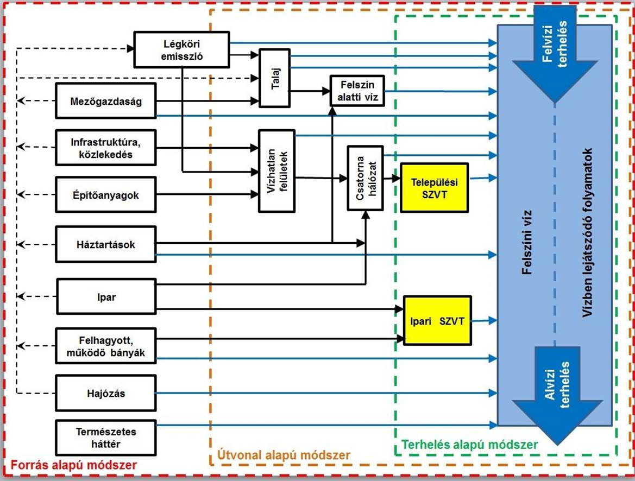
Egyéb források
Notes:
A közvetlen kibocsátások ismertek, valamint a közvetett kibocsátások egy része. Minden egyes anyag - fizikai-kémiai tulajdonságai alapján - más-más utat jár be a környezetben a felszíni vízig. Ezek a folyamatok, bonyolultak és összetettek, és az egyes útvonalakon érkező mennyiségek számszerűsítése nehezen megoldható, legtöbbször csak becsülhető. Piros nyilak: számszerű adattal rendelkezünk róla, ismert kibocsátások (adatok megbízhatósága), teljes körű adatbázis?

Slide 11
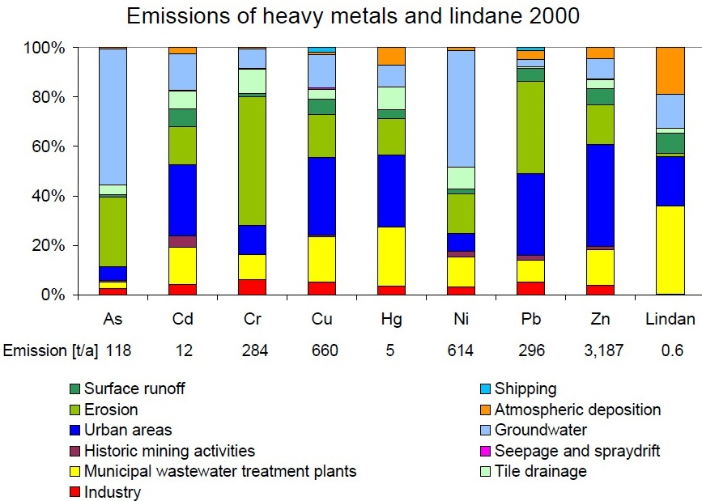
Nehézfémek
Fuchs et al., 2002
Notes:
Kiemelve azokat az anyagokat, melyekről a legtöbb információ rendelkezésre áll. Jelentős az erózióból és városi lefolyásból származó szennyezőanyag mennyisége, valamint egyes fémek esetében a kommunális tisztítókról távozó mennyiség is.
A fémorganikus vegyületek általában mérgezőbbek, mint a megfelelő szervetlen vegyületek. Ennek az az oka, hogy a szerves csoportok jelenléte miatt ezek a vegyületek zsíroldékonyak, ami megkönnyíti a felszívódásukat, akár a központi idegrendszerbe is, ahol a neuronszálakat összekötik, vagy ki is csapják őket. A mérgező hatás az egyszeresen dealkileződött részecskénél éri el a maximumot. Mivel a talajban döntő többsége szorpciós komplexekben kötött ill. oldhatatlan vegyületekben van jelen, a növények számára felvehető Pb-tartalom elég alacsony. Különösen érzékenyek az ólomra a gabonafélék. A levegőből származó Pb általában a növények felszínén marad. Így magára a növényre kevésbé hat, de legeltetésnél sok ólom juthat az állati (és ezen keresztül az emberi) táplálékláncba.
A kadmium csontrendszeri elváltozásokkal járó környezeti eredetű mérgezést okozott Japánban, ami "Itai-itai betegség" néven vált ismertté a szakirodalomban. Belgiumban átlag feletti csontritkulást mértek Zn-Cd bányák és fémfeldolgozó üzemek környékén, Magyarországon Gyöngyösoroszi környékén a férfiak csontritkulása 300%-kal haladja meg az átlagos értéket (KÖRINFO).

Slide 12
Nehézfémek – emisszió leltár
Kibocsátási, terjedési útvonal | Ólom t/év | Kadmium t/év
Ipari terhelés | 3,2 | 0,14
Kommunális | 3,1 | 0,18
Külföldi eredetű | 137? | 14,4?
Légköri kiülepedés | 2,3 | 0,06
Felszín alatti víz | ? | ?
Városi területek | ? | ?
Erózió | ? | ?
Bizonytalanságok és nehézségek
Vízminőségi laboreredmények, becslések és számítási módszerek megbízhatósága, adathiány, heterogenitás
Ismeretlen kibocsátott szennyezőanyag mennyiségek (kommunális tisztítók, városi burkolt felületek)
Emissziós és immissziós szabályozás összehangolásának hiánya
Megoldási lehetőségek:
Kiegészítő monitoring, emissziós monitoring javítása
Transzport útvonal szerinti pilot projektek
Szabályozási feladatok
Szemléletformálás, oktatás
Nagyobb politikai, gazdasági, társadalmi hangsúly
Notes:
Minden tényező jelentős bizonytalanságot hordoz magában, ez leginkább a felszín alatti vízből származó terhelés számszerűsítésénél látszik jól. A számszerűsítés bizonytalanságának okai között van, hogy nem ismerjük a felszín alatti vizek felszíni hozamhoz való hozzájárulását, a koncentráció adatok pedig 90 %-os percentilis értékek, vagyis jóval nagyobb mennyiség jelentkezik, mint a tényleges. Ha ennél tovább megyünk, minden egyes lépésnek a mintavételen, laborelemzésen, adatrögzítésen túl lehet hibája, melyhez többlet tényezőként hozzáadódik az adathiányok miatt a becslések bizonytalansága. Így van mit pótolni és pontosítani, de fontos a prioritási sorrend, és a hiányok kellően részletes feltárása. Ezen belül is ismeretlen az egyes transzport útvonalakon érkező veszélyes anyag terhelés nagysága, különösen kevés információ van a kommunális tisztítók kibocsátásáról, pedig az adatok alapján azonos nagyságrendű szennyezőanyag jut a felszíni vizekbe, mint ami az ipari kibocsátásokból származik. A harmadik legnehezebb dolog a vizek állapotának magyarázata és a vízminőség javító intézkedések tervezése, mert a veszélyes anyagok komplex előfordulása miatt, nem mondható meg egyértelműen, hogy mi okozza a határérték túllépéseket. Nehézséget jelent továbbá az eltérő szabályozás, a kibocsátó összes, míg a felszíni monitoring egyedi komponenseket mér, így nem igazolható egyértelműen egy-egy komponens szennyezése a felszíni vízben.
Az Európai Unió szabályozása folyamatosan szigorodik, egyre több veszélyes anyag kerül a szabályozási várólistára bizonyított káros hatása miatt (pl. gyógyszerkészítmények). Ezzel a haladással nehéz lépést tartani, hiszen jelenleg a megfelelő ismeretek sem állnak rendelkezésre a problémát okozó veszélyes anyagokat illetően.

Slide 13
KÖSZÖNÖM A FIGYELMET!

